Slide 1

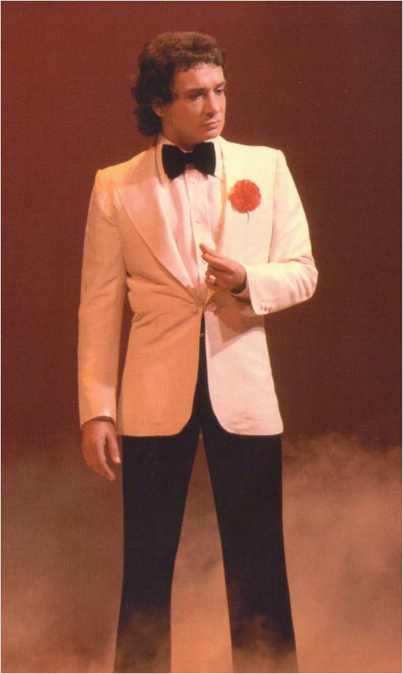
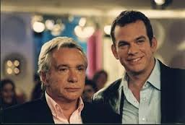

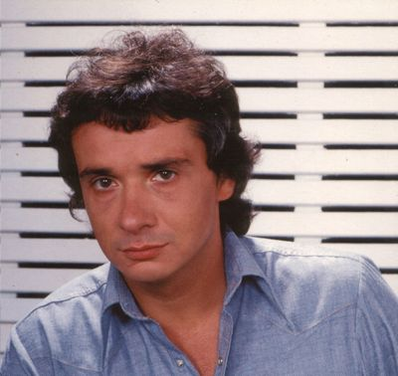
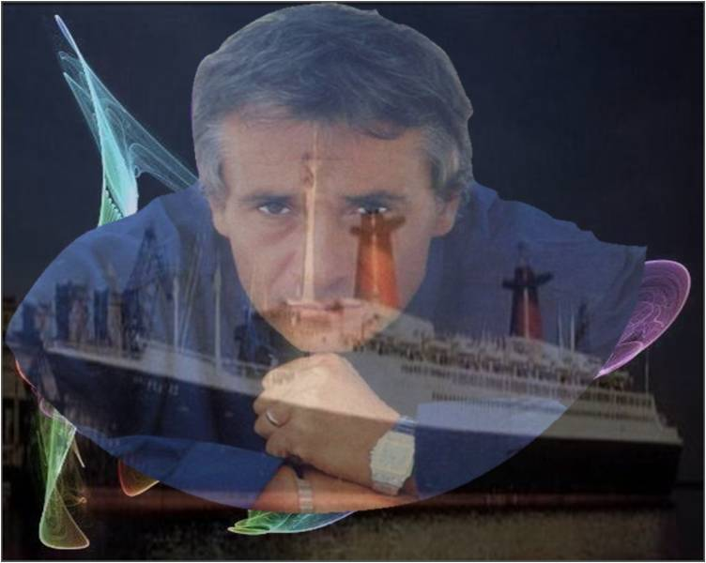
La rivière de notre enfance
Carcassonne
Comme Avant (inédit)
Le France

Slide 2
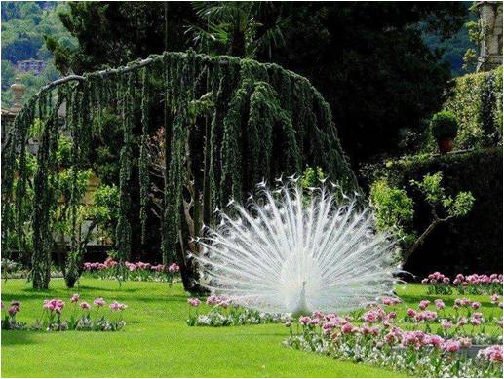


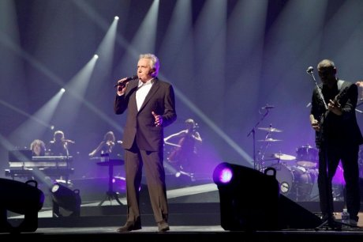

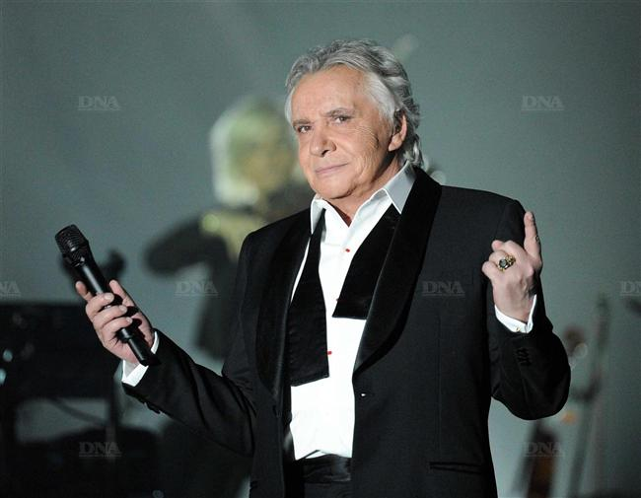
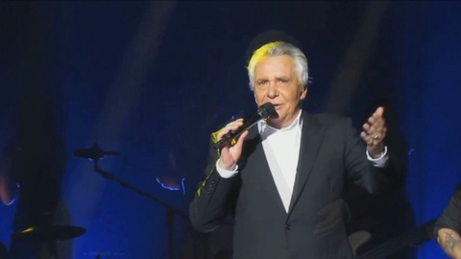
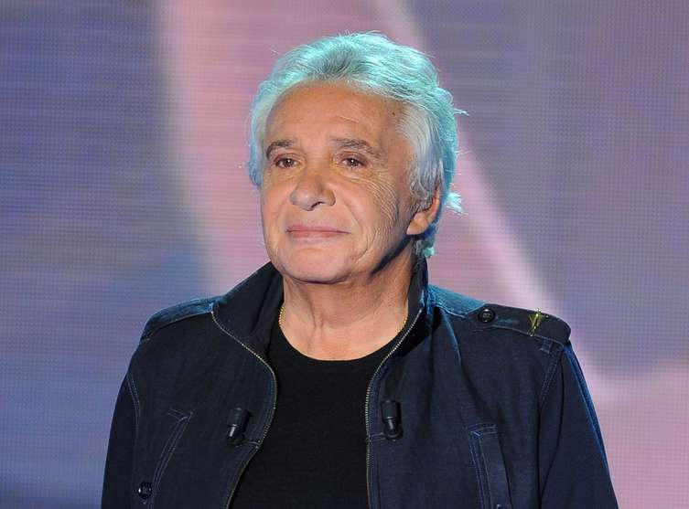
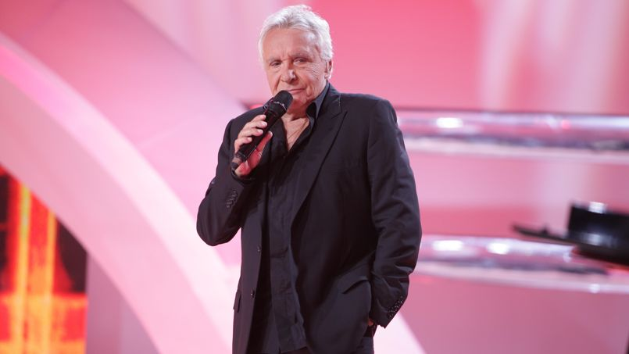
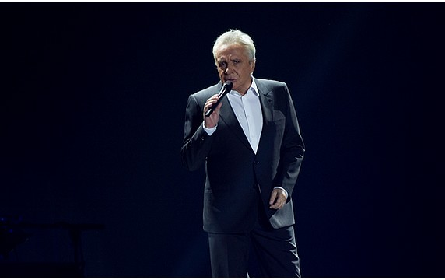
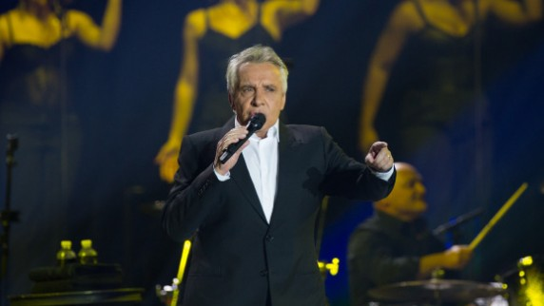
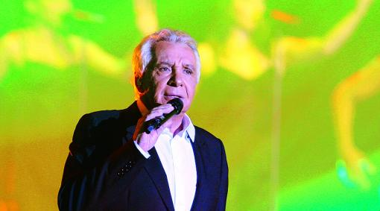
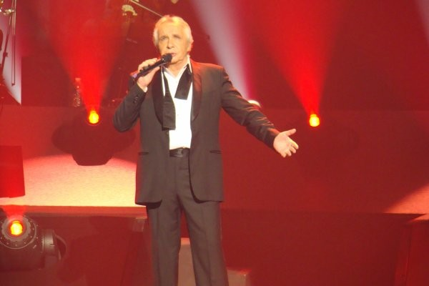
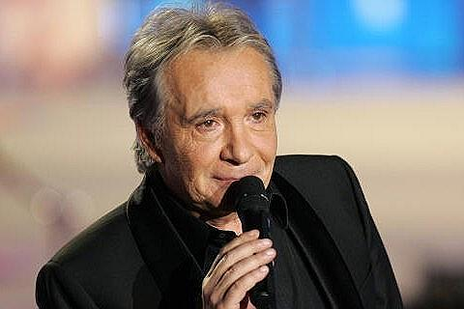
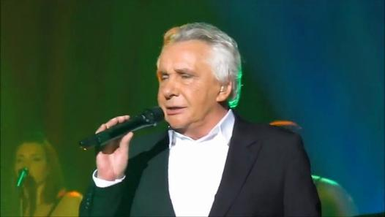
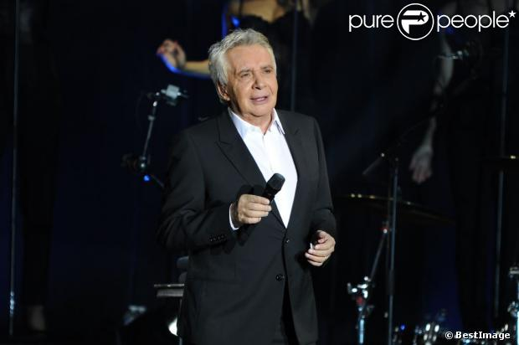
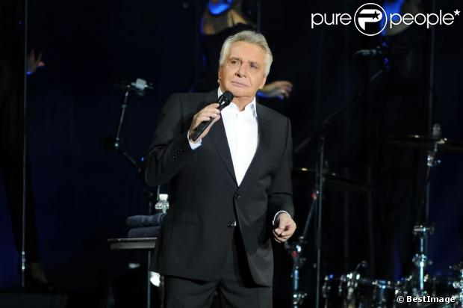
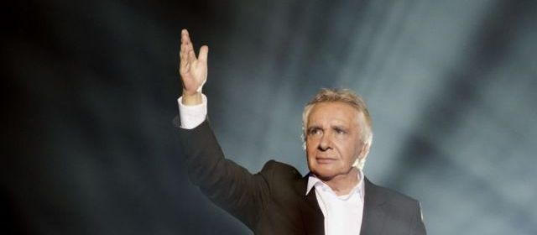
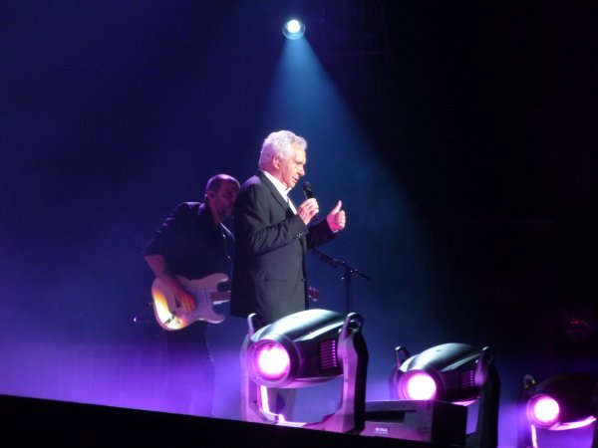
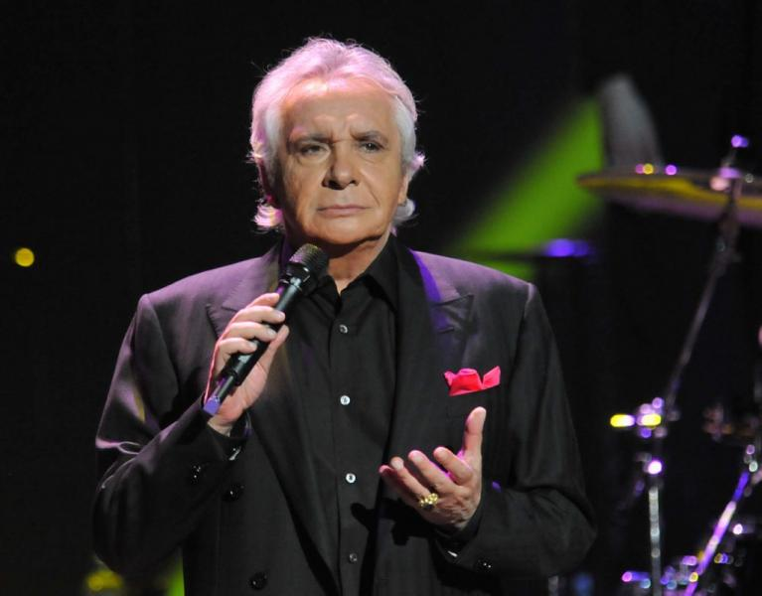
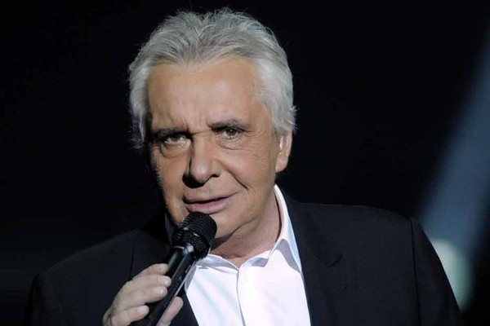
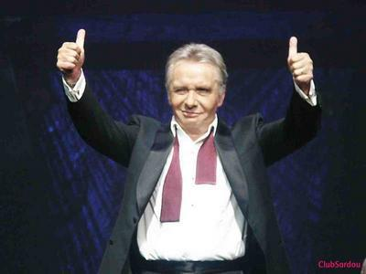
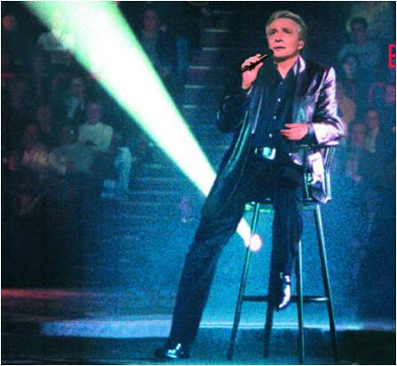
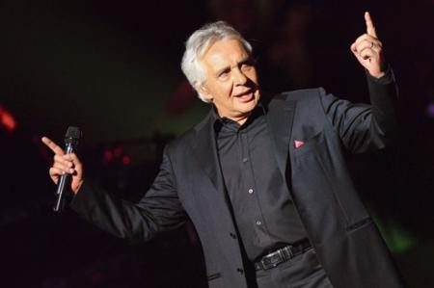

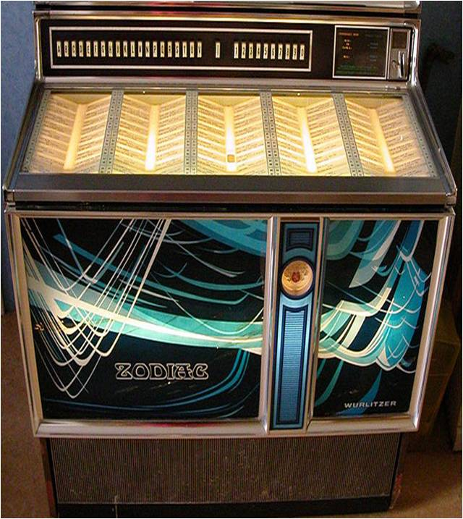


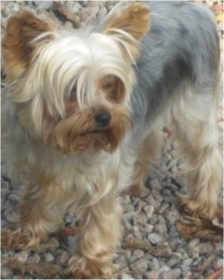
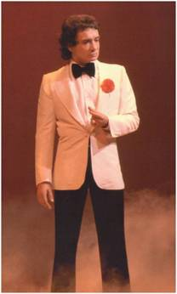
Ceux qui sont de ma famille
Ne sont pas tous du même sang.
De sa Pologne aux Antilles,
Mon père a fait pas mal d'enfants.
Ceux qui sont de ma famille
Ne sont pas nés sous le même toit.
Mes frères et sœurs s'éparpillent,
D'israéliennes en québécois.
Deux cousines à Saïgon,
Quatre filles, deux garçons,
Un pianiste à Rochester,
Et la moitié d'un frère.
A thousand years around the earth,
A thousand sisters and brothers.
Les couleurs de ma famille
Ne sont pas toutes du même blanc,
D'Amazonie à Manille,
Et du Behring à Magellan...
Ceux qui sont de ma famille
Ne croient jamais en un seul Dieu,
Pourtant nous finirons argile
Au rendez-vous des bienheureux.
Deux cousines à Saïgon,
Quatre filles, deux garçons,
Un pianiste à Rochester,
Et la moitié d'un frère.
A thousand years around the earth,
A thousand sisters and brothers.
Mais si j'avais pu choisir l'endroit
De ma naissance de ma vie d'homme,
J'aurais sûrement aimé qu'il soit
Sous les remparts de Carcassonne.
J'ai le sang violent de leurs femmes,
J'ai dans l'Hérault la tramontane.
Deux cousines à Saïgon,
Quatre filles, deux garçons,
J'ai le sang violent de leurs femmes,
J'ai dans l'Hérault la tramontane.
Deux cousines à Saïgon,
Quatre filles, deux garçons,

Slide 3
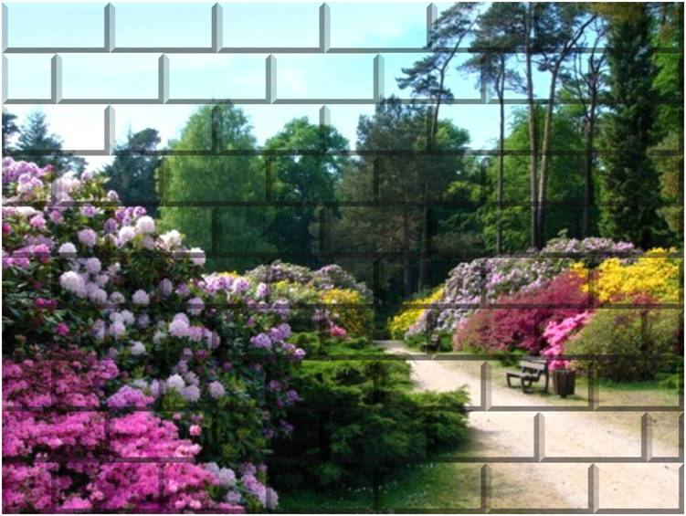
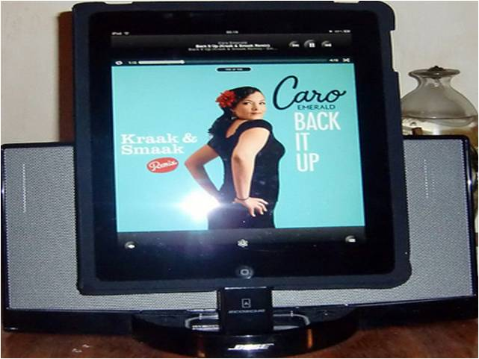

Slide 4
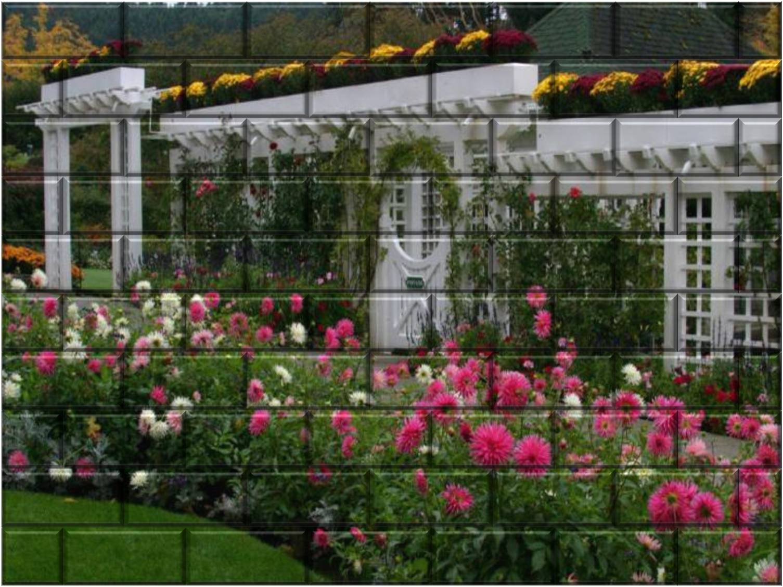

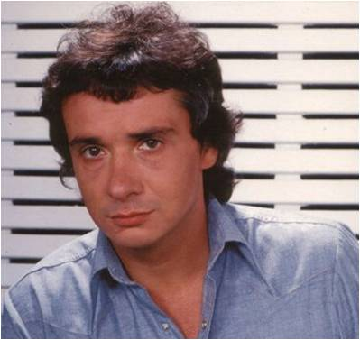
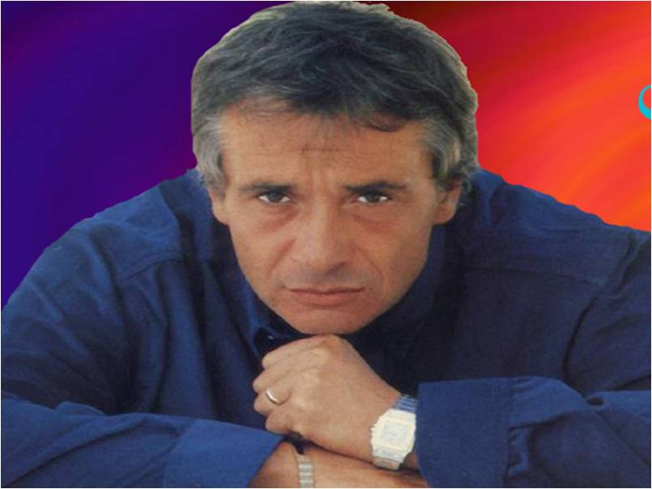
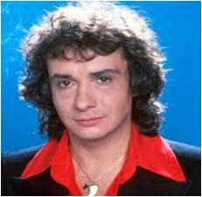
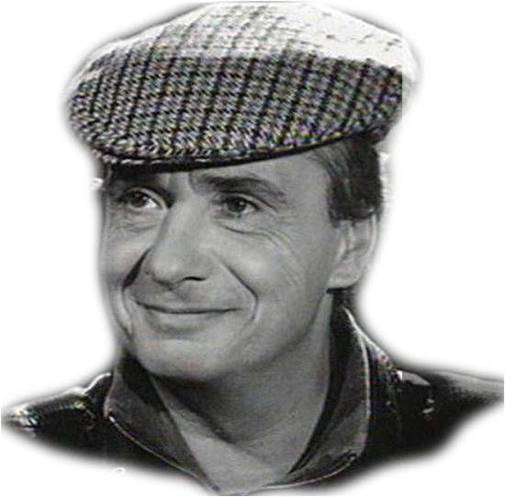
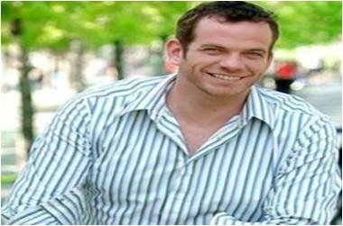
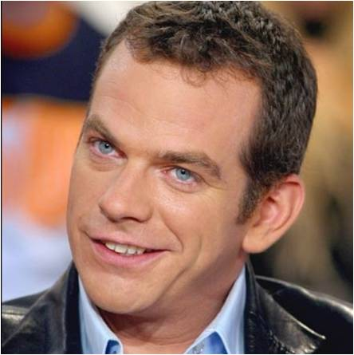
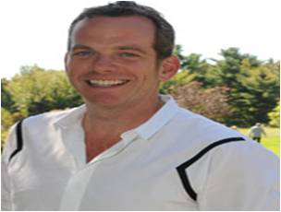
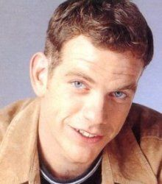
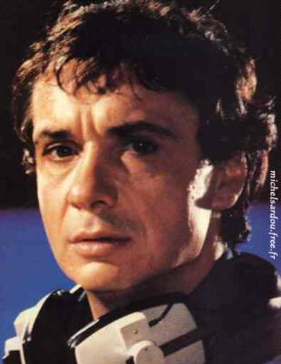
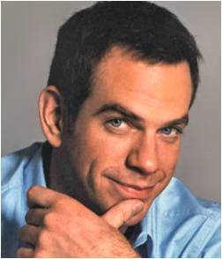
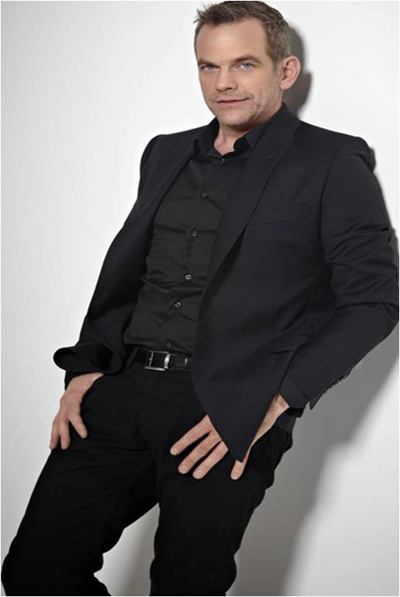
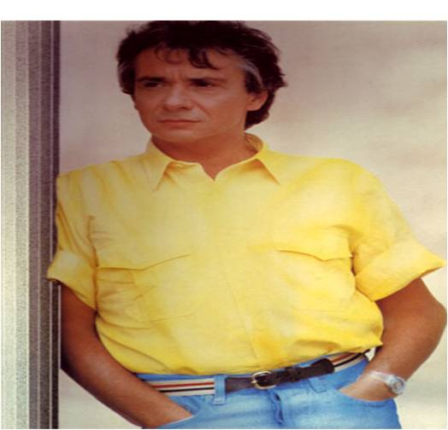
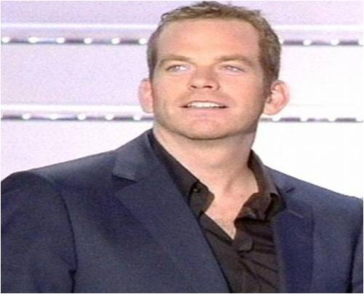
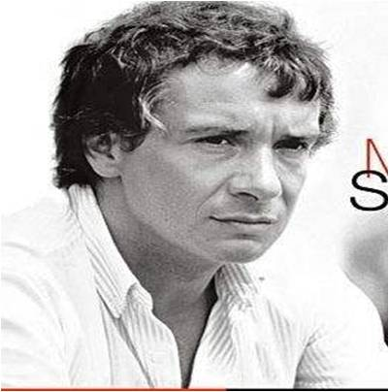
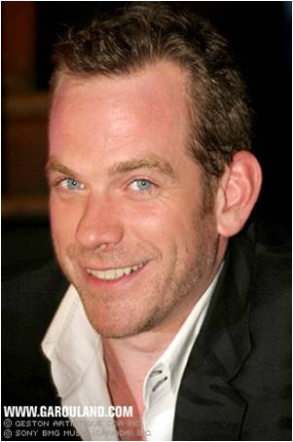
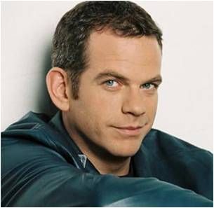
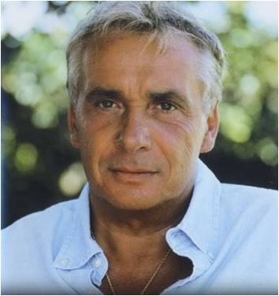
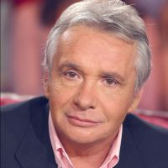
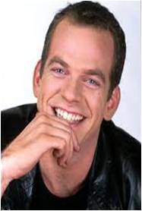

LA RIVIERE
DE NOTRE
ENFANCE
Ce n'est pas du sang qui coule dans nos veines
C'est la rivière de notre enfance
Ce n'est pas sa mort qui me fait d'la peine
C'est de n'plus voir mon père qui danse
Ce n'est pas du sang qui coule dans nos veines
C'est la rivière de notre enfance
Ce n'est pas sa mort qui me fait d'la peine
C'est de n'plus voir mon père qui danse
Je me souviens d'amour
Je me souviens des gestes
Le fiacre du retour
Le parfum sur ma veste
Je me souviens d'un phare
Je me souviens d'un signe
D'une lumière dans le soir
D'une chambre anonyme
Je me souviens d'une ville
Je me souviens d'une voix
De ces noëls qui brillent
Dans la neige et le froid
Je me souviens de Londres
Je me souviens de Rome
Du soleil qui fait l'ombre
Du chagrin qui fait l'homme
Je me souviens si tard
Je me souviens si peu
De ces trains de hasard
D'un couple d'amoureux
Je me souviens du ciel
Je me souviens de l'eau
D'une robe en dentelle
Déchirée dans le dos
Je me souviens d'un rêve
Je me souviens d'un roi
D'un été qui s'achève
D'une maison de bois
Je me souviens d'un arbre
Je me souviens du vent
De ces rumeurs de vagues
Au bout de l'océan

Slide 5






















LE FRANCE
Quand je pense à la vieille anglaise
Qu'on appelait le "Queen Mary"
Echouée si loin de ses falaises
Sur un quai de Californie
Quand je pense à la vieille anglaise
J'envie les épaves englouties
Longs courriers qui cherchaient un rêve
Et n'ont pas revu leur pays
Ne m'appelez plus jamais "France"
La France elle m'a laissé tomber
Ne m'appelez plus jamais "France"
C'est ma dernière volonté
J'étais un bateau gigantesque
Capable de croiser mille ans
J'étais un géant j'étais presque
Presqu'aussi fort que l'océan
J'étais un bateau gigantesque
J'emportais des milliers d'amants
J'étais la France qu'est-ce qu'il en reste
Un corps mort pour des cormorans
Ne m'appelez plus jamais "France"
La France elle m'a laissé tomber
Ne m'appelez plus jamais "France"
C'est ma dernière volonté
Quand je pense à la vieille anglaise
Qu'on appelait le "Queen Mary"
Je ne voudrais pas finir comme elle
Sur un quai de Californie
Que le plus grand navire de guerre
Ait le courage de me couler
Le cul tourné à Saint-Nazaire
Pays breton où je suis né
Ne m'appelez plus jamais "France"
La France elle m'a laissé tomber
Ne m'appelez plus jamais "France"
C'est ma dernière volonté
LE FRANCE

Slide 6


Je fais partie des 200 créateurs de PPSMANIA, tous bénévoles.
http://ppsmania.fr
Clic gauche pour arrêter

